Slide 1
信用評分系統

Slide 2
目錄
01
02
03
04
研究動機
研究目的
研究方法
結論

Slide 3
為何要培養信用? 銀行是最好的融資管道 有好的信用才有更低的利率， 代表有更多便宜的資金可以運用 影響信用的因素? 繳款能力: 財力證明、負債情況 繳款行為: 是否準時還款 信用該如何評級?
01 研究動機

Slide 4
藉由個人基本資料和信用卡使用情形來評級信用分數，輔助銀行判斷是否與該客戶往來。
02研究目的

Slide 5

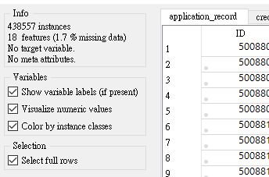

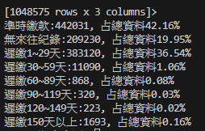
個人基本資料 共計438,557筆資料(1.7%缺失值)
03研究方法
信用卡繳款情形 共計1,048,575筆資料(無缺失值)
小白/準時繳款/遲繳30天內占總資料99%

Slide 6
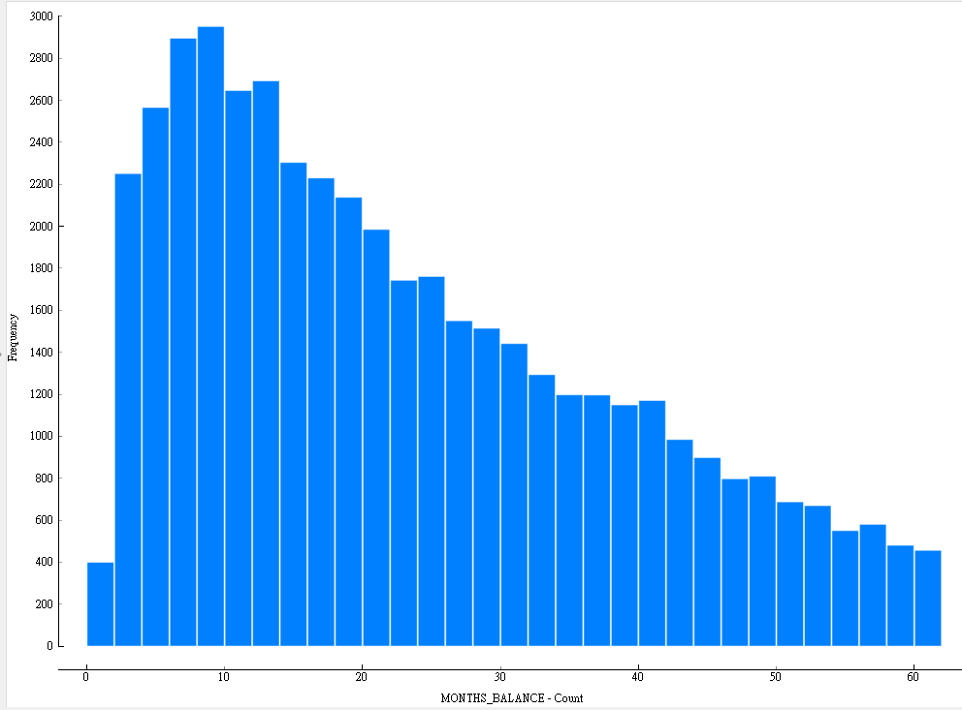
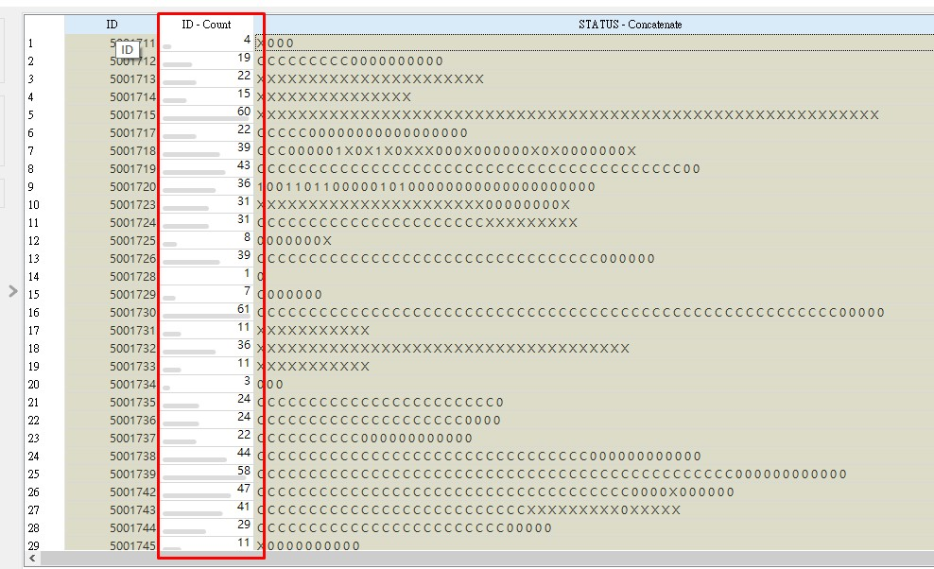
1. 不知道該如何為客戶繳款情形做評級 (只要有遲繳就列入壞帳?) 2. 前面大量還款筆數正常，後期有少數遲繳 3. 有資料數據，但全是無借貸紀錄 4. 繳款正常，但低於6筆是否該評定好帳? 5.是否將客戶繳款情形列為label?
04 預計面臨的困難&可能的解決方法

Slide 7
THANKS

